Slide 1

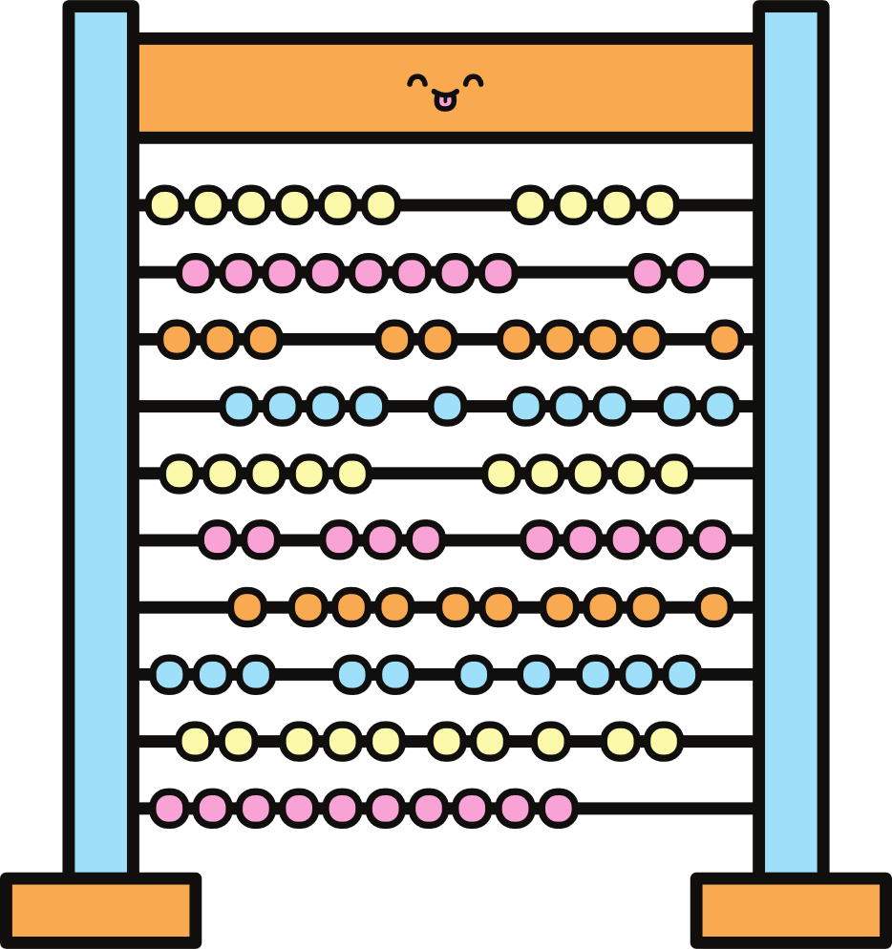
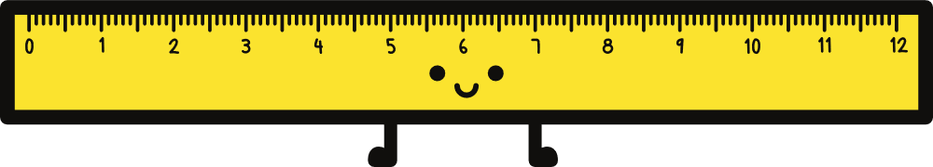
4
6
5
meet
رياضيّات عَبر ألـ
2
0
معلمات ومعلمين، أهلًا بكم، في عارضة الشرائح التي أمامكم عدّة نشاطات ملائمة لدرس قصير بموضوع مساحة المثلث.
يمكن الاستعانة بها في الدروس التزامنية (وأيضا كمهام قصيرة في الدروس داخل الصف).
النشاطات تلائم تلاميذ الصّف الخامس.
للتوسّع في الموضوع ولنشاطات أخرى، يمكنكم إيجادها في الموقع – وحدات تعليمية محوسبة في الفضاء التربوي
(ביחידות הוראה מתוקשבות במרחב הפדגוגי).
1
3
مِساحة المثلّث
الصّف الخامس
8
7
9

Slide 2
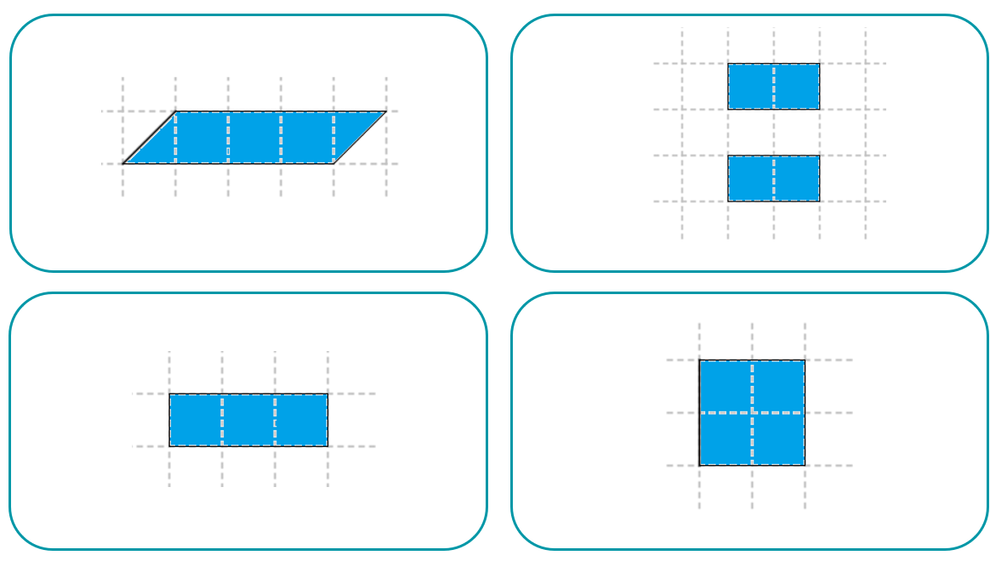
ما الرَّسم الذي يُمكن أنْ يكون شاذًّا؟ اشرَحوا إجابتكم.

Slide 3
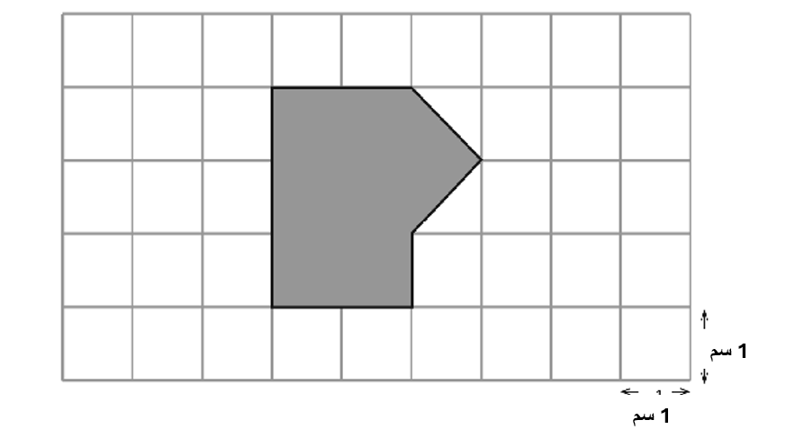
مَا مِسَاحَةُ الشَّكْلِ الرَّمَادِيِّ؟

Slide 4

مُعْطًى مُثَلَّثٌ قَائِمُ الزَّاوِيَةِ. اُنْظُرُوا إِلَى الرَّسْمِ الْمُصَغَّرِ. مَا مِسَاحَتُهُ؟
لِنُكْمِلِ الْمُسْتَطِيلَ الْمُحِيطَ بِالْمُثَلَّثِ.
1
وَتَرُ الْمُثَلَّثِ الْمَحْصُورِ هُوَ قُطْرُ الْمُسْتَطِيلِ، وَهُوَ يَقْسِمُهُ إِلَى مُثَلَّثَيْنِ مُتَطَابِقَيْنِ.
15 سم².
3X5=15
لِنَحْسِبْ مِسَاحَةَ الْمُسْتَطِيلِ.
2
3 سم
لِنَحْسِبْ مِسَاحَةَ الْمُثَلَّثِ..
3
مِساحَةُ المُثَلَّثِ تُساوي نِصفَ مِساحَةِ المُستَطيلِ الَّذي يَحصُره.
5 سم
7.5 سم².
15:2=7.5
يُمكِنُ حِسابُ مِساحَةِ المُثَلَّثِ بِعَمَلِيَّةٍ واحِدَةٍ.
$\frac{\text{3}\text{x}\text{5}}{\text{2}}$=7.5
لِعَرضِ وَحِسابِ كُلِّ مَرحَلَة، اِضغَطوا عَلَى الدَّوائِرِ الزَّرقاءِ..
مِنْ وَحْدَةٍ تَعْلِيمِيَّةٍ رَقْمِيَّةٍ لِلصَّفِّ الْخَامِسِ – مِسَاحَةُ الْمُثَلَّثِ.
قَد تَظهَرُ الرُّسوماتُ مُصغَّرَةً أَو مُكَبَّرَةً، وَذلِكَ حَسَبَ حَجمِ الشَّاشَة.

Slide 5
أمامَكُم مُثَلَّثاتٌ قائِمَةُ الزَّاوِيَةِ داخِلَ مُستَطيلات. اِحسِبوا مِساحَتَها.
لِلْفَحْصِ، اِضْغَطوا عَلَى الإجابَةِ المُناسِبَةِ.
2 سم
1 سم
2 سم
3 سم
4 سم
2 سم
2 سم
3 سم
2 سم²
3 سم²
1.5 سم²
4 سم²
3 سم²
1.5 سم²
4 سم²
2 سم²
قد تُعرض الرسومات مُصغَّرة أو مُكبَّرة، وذلك بحسب حجم الشاشة.
مِنْ وَحْدَةٍ تَعْلِيمِيَّةٍ رَقْمِيَّةٍ لِلصَّفِّ الْخَامِسِ – مِسَاحَةُ الْمُثَلَّثِ.

Slide 6
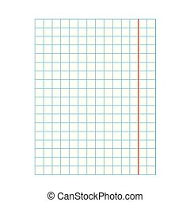
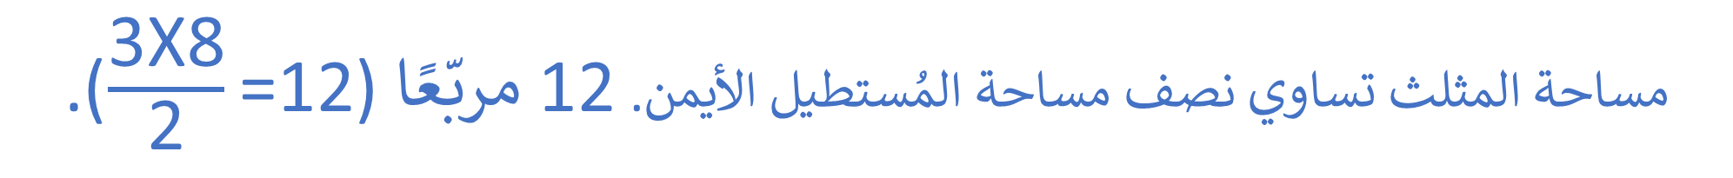
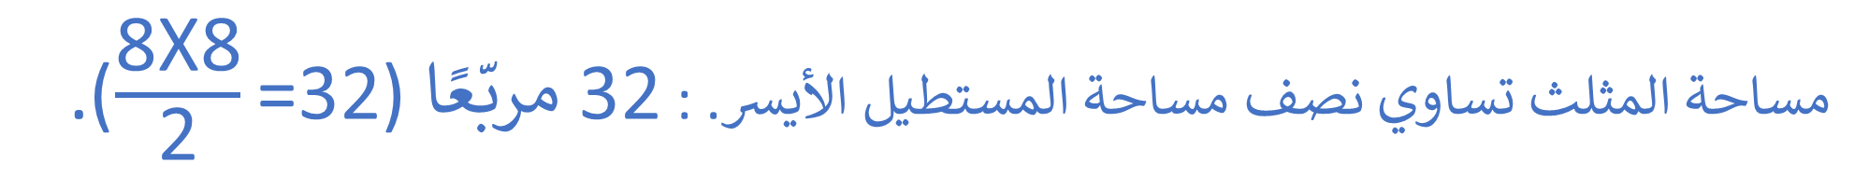
اِحْسِبُوا مِساحَةَ المُثَلَّثِ الأَصْفَرِ الحادِّ الزَّوايا.
كُلُّ تَربيعَة وَحْدَةُ مِساحَةٍ واحِدَةٌ.
نَرْسُمُ مُسْتَطِيلًا يَحصُر الْمُثَلَّثِ.
نُقَسِّمُ المُستَطيلَ إِلَى مُستَطيلَينِ بِرَسمِ عَمودٍ مِن رَأسِ المُثَلَّثِ إِلَى الضِّلعِ المُقابِل.
الآن أَصبَحَ المُثَلَّثُ الحادُّ الزَّوايا مُقَسَّمًا إلى مُثَلَّثَينِ قائِمَيِ الزَّاوِيَة.
11 وحدة طول
ما مِساحة المُثلث المَوجود على اليمين؟
مساحة المثلث تساوي نصف مساحة المُستطيل الأيمن. 12 مربّعًا (=12 $\frac{\text{3}\text{X}\text{8}}{\text{2}}$).
طول ضلع تربيعة واحدة يساوي وحدة طول واحدة.
وكل تربيعة واحدة تساوي وحدة مساحة واحدة.
ما مِساحة المُثلث المَوجود على الجِهة اليُسرى؟
مساحة المثلث تساوي نصف مساحة المستطيل الأيسر. : 32 مربّعًا (=32 $\frac{\text{8}\text{X}\text{8}}{\text{2}}$).
لِمُشاهدة خُطوات الحلّ خُطوةً خطوة، اضغَطوا على الدَّوائر الزَّرقاء.
ما مِساحة المُثلث الأصفَر؟
44 تَربيعَة (44=12+32)
مِنْ وَحْدَةٍ تَعْلِيمِيَّةٍ رَقْمِيَّةٍ لِلصَّفِّ الْخَامِسِ – مِسَاحَةُ الْمُثَلَّثِ.

Slide 7
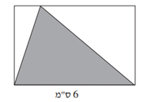
مِساحة المُثلث الرَّمادي في الرَّسم هي 12 سم².
طول أحَد أضلاع المُستَطيل هو 6 سم.
أ) ما مِساحة المُستَطيل؟
اشرحوا كيف حَسبتم مِساحة المُستَطيل.
ب) احسِبوا مُحيط المُستَطيل.
6 سم

Slide 8
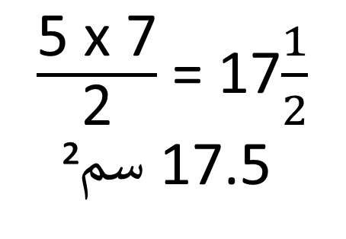
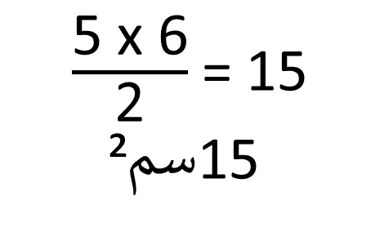
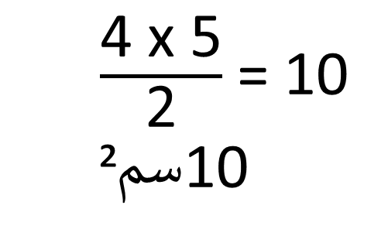
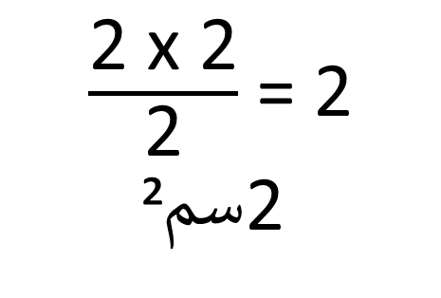
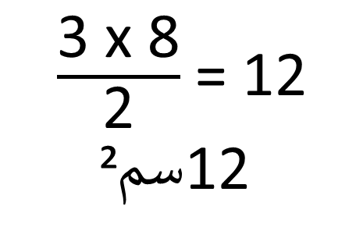
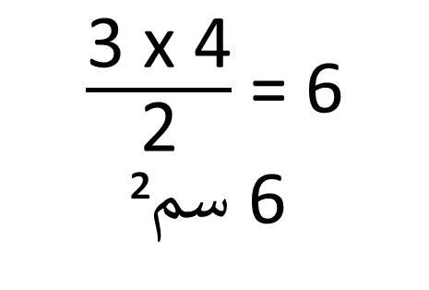
مُعطاة مُثلثات مُختلفة. احسِبوا مِساحاتها وَاعرِضوا طَريقة الحِساب.
اضغَطوا على كلّ مُثلّث لِلتَّحقّق مِن الإجابَة.
قد تُعرض الرسومات مُصغَّرة أو مُكبَّرة، وذلك وفقًا لحجم الشاشة..
$\frac{\text{4 }\text{x} \text{5}}{\text{2}}$ = 10
10 سم²
$\frac{\text{3 }\text{x} \text{8}}{\text{2}}$ = 12
12 سم²
$\frac{\text{5 }\text{x} \text{6}}{\text{2}}$ = 15
15 سم²
4 سم
8 سم
5 سم
3 سم
5 سم
$\frac{\text{5 }\text{x} \text{7}}{\text{2}}$ = 17$\frac{1}{2}$
7.5 1 سم²
3 سم
6 سم
5 سم
2 سم
$\frac{\text{2 }\text{x} \text{2}}{\text{2}}$ = 2
2 سم²
4 سم
$\frac{\text{3 }\text{x} \text{4}}{\text{2}}$ = 6
6 سم²
2 سم
7 سم
منْ وَحْدَةٍ تَعْلِيمِيَّةٍ رَقْمِيَّةٍ لِلصَّفِّ الْخَامِسِ – مِسَاحَةُ الْمُثَلَّثِ.

